Slide 1

Спортивное социальное приложение для глобального сообщества
Архитектурное решение для роста вовлечённости и продаж
Березинский Павел
для SkillBox

Slide 2
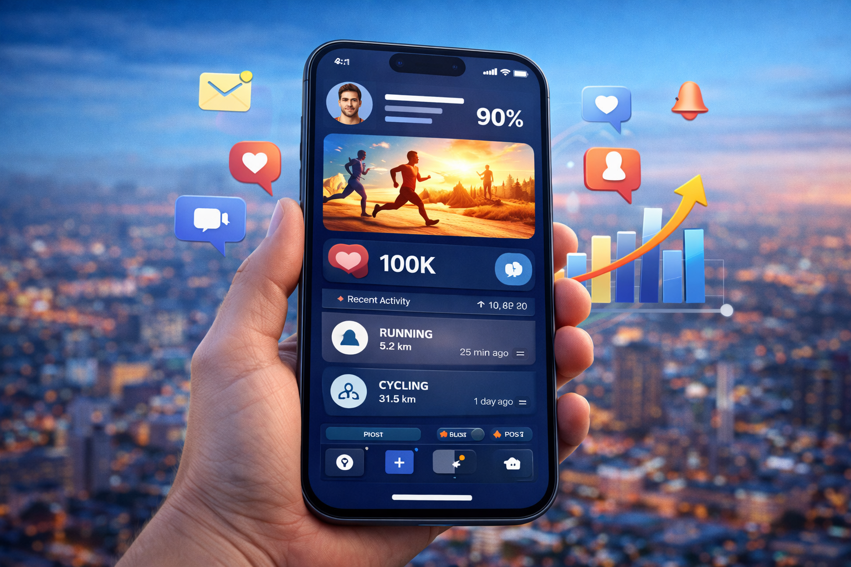
Что мы достигаем
Стратегическое приложение трансформирует взаимодействие с клиентами и открывает новые возможности роста. Глобальное сообщество спортсменов становится центром экосистемы бренда.
Увеличение продаж
Вовлечённость
+20% конверсии клиентов
1 млн DAU к году 2
10% продаж через приложение
Retention >40%
Данные для роста
Глобализация
80% пользователей
50+ стран
10+ еженедельных отчётов
25% новых пользователей

Slide 3
Ключевые вызовы и их решения
Архитектура спроектирована для устранения главных препятствий масштабирования и обеспечения надёжности в глобальном масштабе.
Глобальная производительность
Мультиоблако AWS/GCP, CDN, горизонтальное масштабирование, edge-серверы
Безопасность и GDPR
Keycloak, End-to-End шифрование, управление согласиями, data residency
Интеграция
Integration Service, адаптеры для носимых устройств и e-commerce
Пиковые нагрузки
Apache Kafka, автомасштабирование, Redis для быстрого кэширования

Slide 4
Ключевые архитектурные решения
01
02
03
Микросервисы
Полиглотное хранение
Мультиоблако
9 сервисов по области DDD
6 типов СУБД для разных задач
Kubernetes на AWS и GCP
04
05
Асинхронность
Наблюдаемость
Kafka для управления событиями
EFK, Prometheus, Jaeger

Slide 5








Обеспечение атрибутов качества
Масштабируемость
Безопасность
Горизонтальное масштабирование на 1000+ nodes
Automated scaling в Kubernetes
Sharding баз данных
CDN для статики
Keycloak для аутентификации
TLS 1.3 для транспорта
Шифрование данных
Аудит и трассировка
Наблюдаемость
EFK для логов
Prometheus + Grafana для метрик
Jaeger для трассировки
Alerting на аномалии
Масштабируемость
Горизонтальное масштабирование и авто‑скейлинг
Безопасность
Аутентификация, TLS и шифрование данных
Наблюдаемость
Мониторинг, логирование и аудит

Slide 6

План поэтапной разработки
MVP
Монетизация
6 месяцев
5 месяцев
Регистрация и профиль
GPS-тренировки
Инвентарь
Добавление друзей
Промо-кампании
E-commerce
Персональные новости
1
2
3
4
Сообщество
Глобализация
4 месяца
6 месяцев
Группы и чаты
Уровни, значки
Челленджи
Мультирегион
Data Lake
Advanced analytics

Slide 7
Инвестиции и прогноз затрат
89 млн ₽
70 млн ₽
74 млн ₽
Год 1
Год 2
Год 5
Инвестирование в MVP
Географическое расширение
Масштаб и развитие
Инфраструктурные затраты постепенно возрастают с ростом пользователей. Уже через 3 года проект выходит на самоокупаемость за счёт роста продаж и удержания клиентов.

Slide 8

Инвестируйте в будущее спорта вместе с нами!
Ключевые выводы
Архитектура соответствует бизнес-целям
Риски минимизированы
Поэтапный план обеспечивает быстрый выход на рынок
Стоимость владения прогнозируема
Ожидаемый эффект
1 млн DAU к концу 2 года
Рост продаж на 20%
Укрепление бренда

